Slide 1

Data Science
Chapitre 7
Jupyter

Slide 2
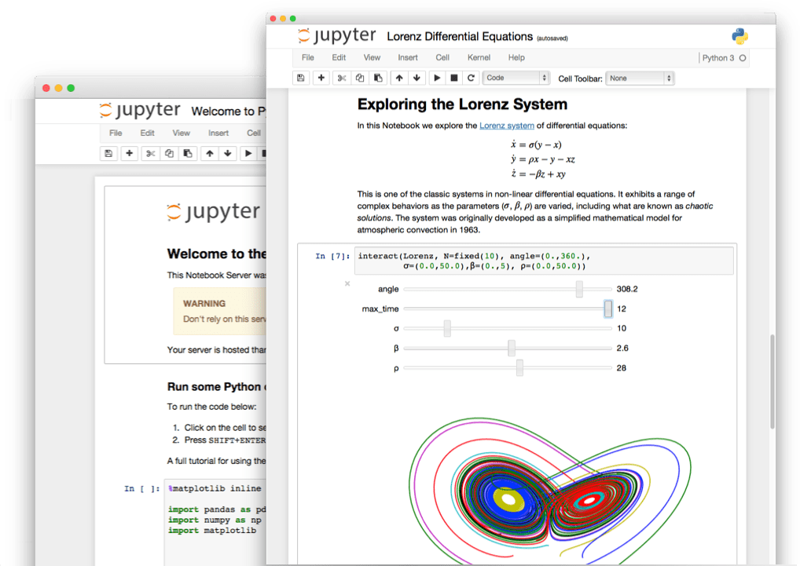
Jupyter
Développement et visualisation des résultats en ligne
Partage de code et de résultats en ligne
Pip install jupyter
Python –m jupyter notebook

